Slide 1
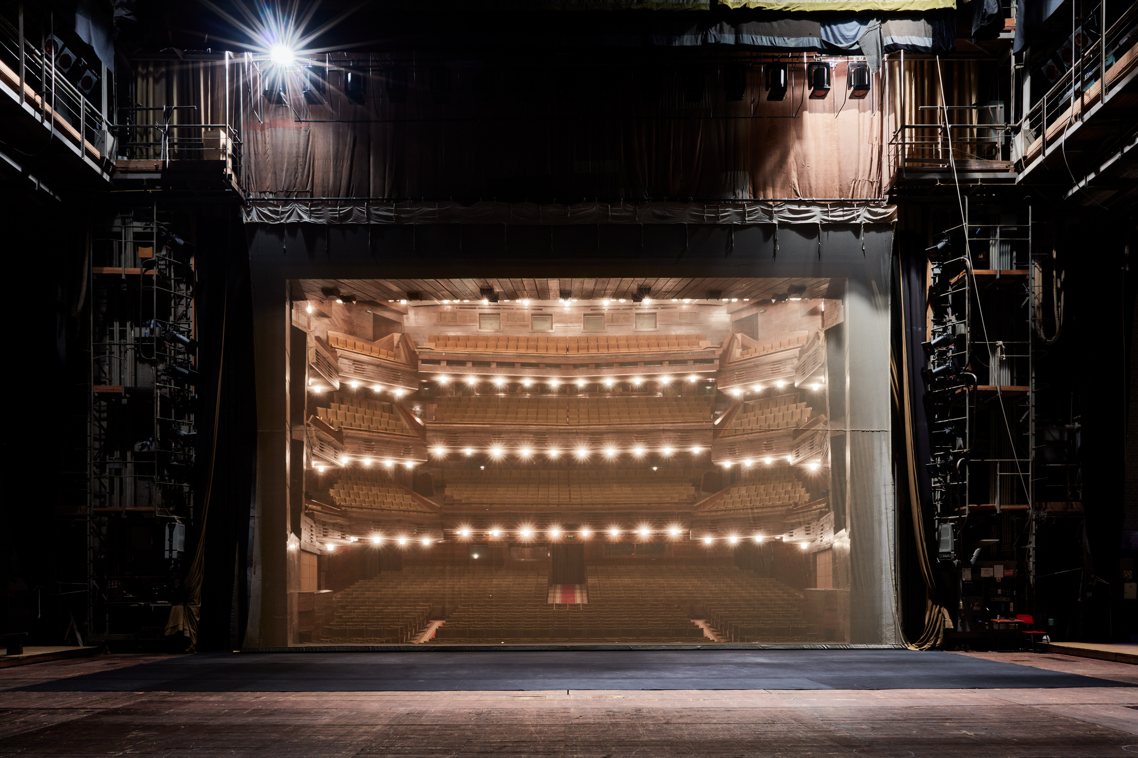
ТЕАТР
Театр Света и Тьмы
бытие, возвышенность и забвение
(к онтологии театра)
зимний фестиваль искусств в Сочи

Slide 2
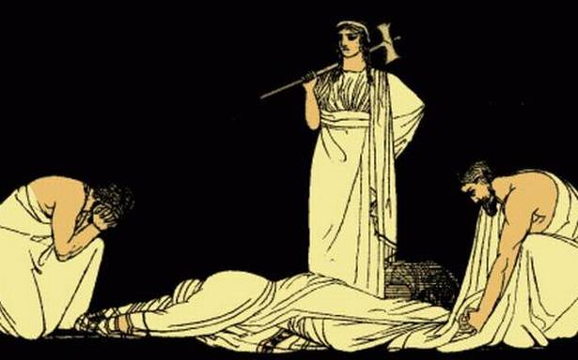
ТЕАТР
Лекция 2. Театр и возвышенное
Метафизика эстетического

Slide 3
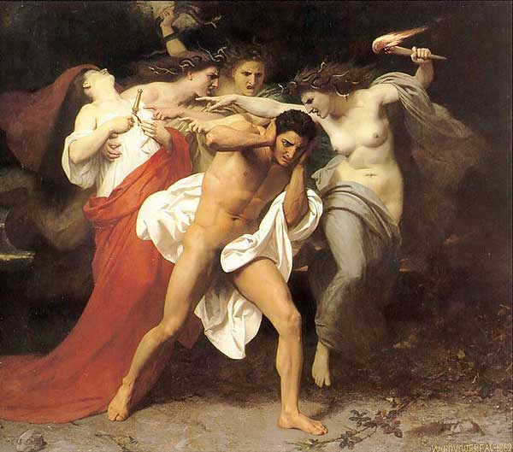
ТЕАТР
Введение: Определение эстетического

Slide 4
ТЕАТР
Часть 1. Le Sublime и сублимация
Περί ΰψους
Das Erhabene
Le sublime

Slide 5
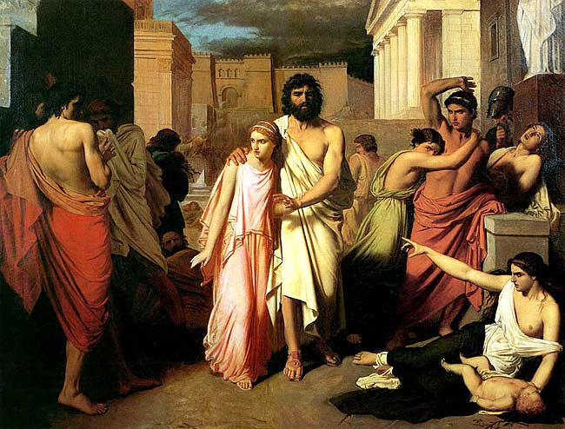
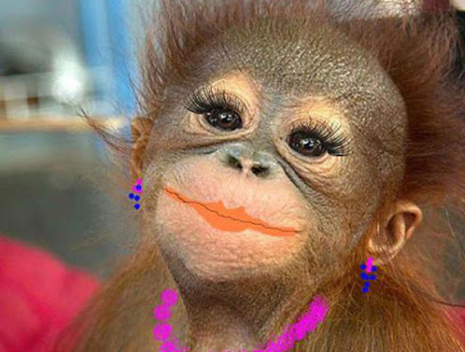
ТЕАТР
Дуализм эстетического
Красивое vs Возвышенное
Эдмунд Бёрк

Slide 6
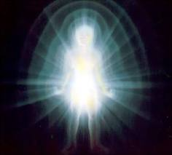
ТЕАТР
Часть 2. Сакральность

Slide 7
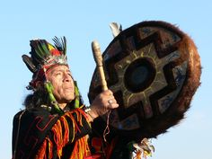
ТЕАТР

Slide 8
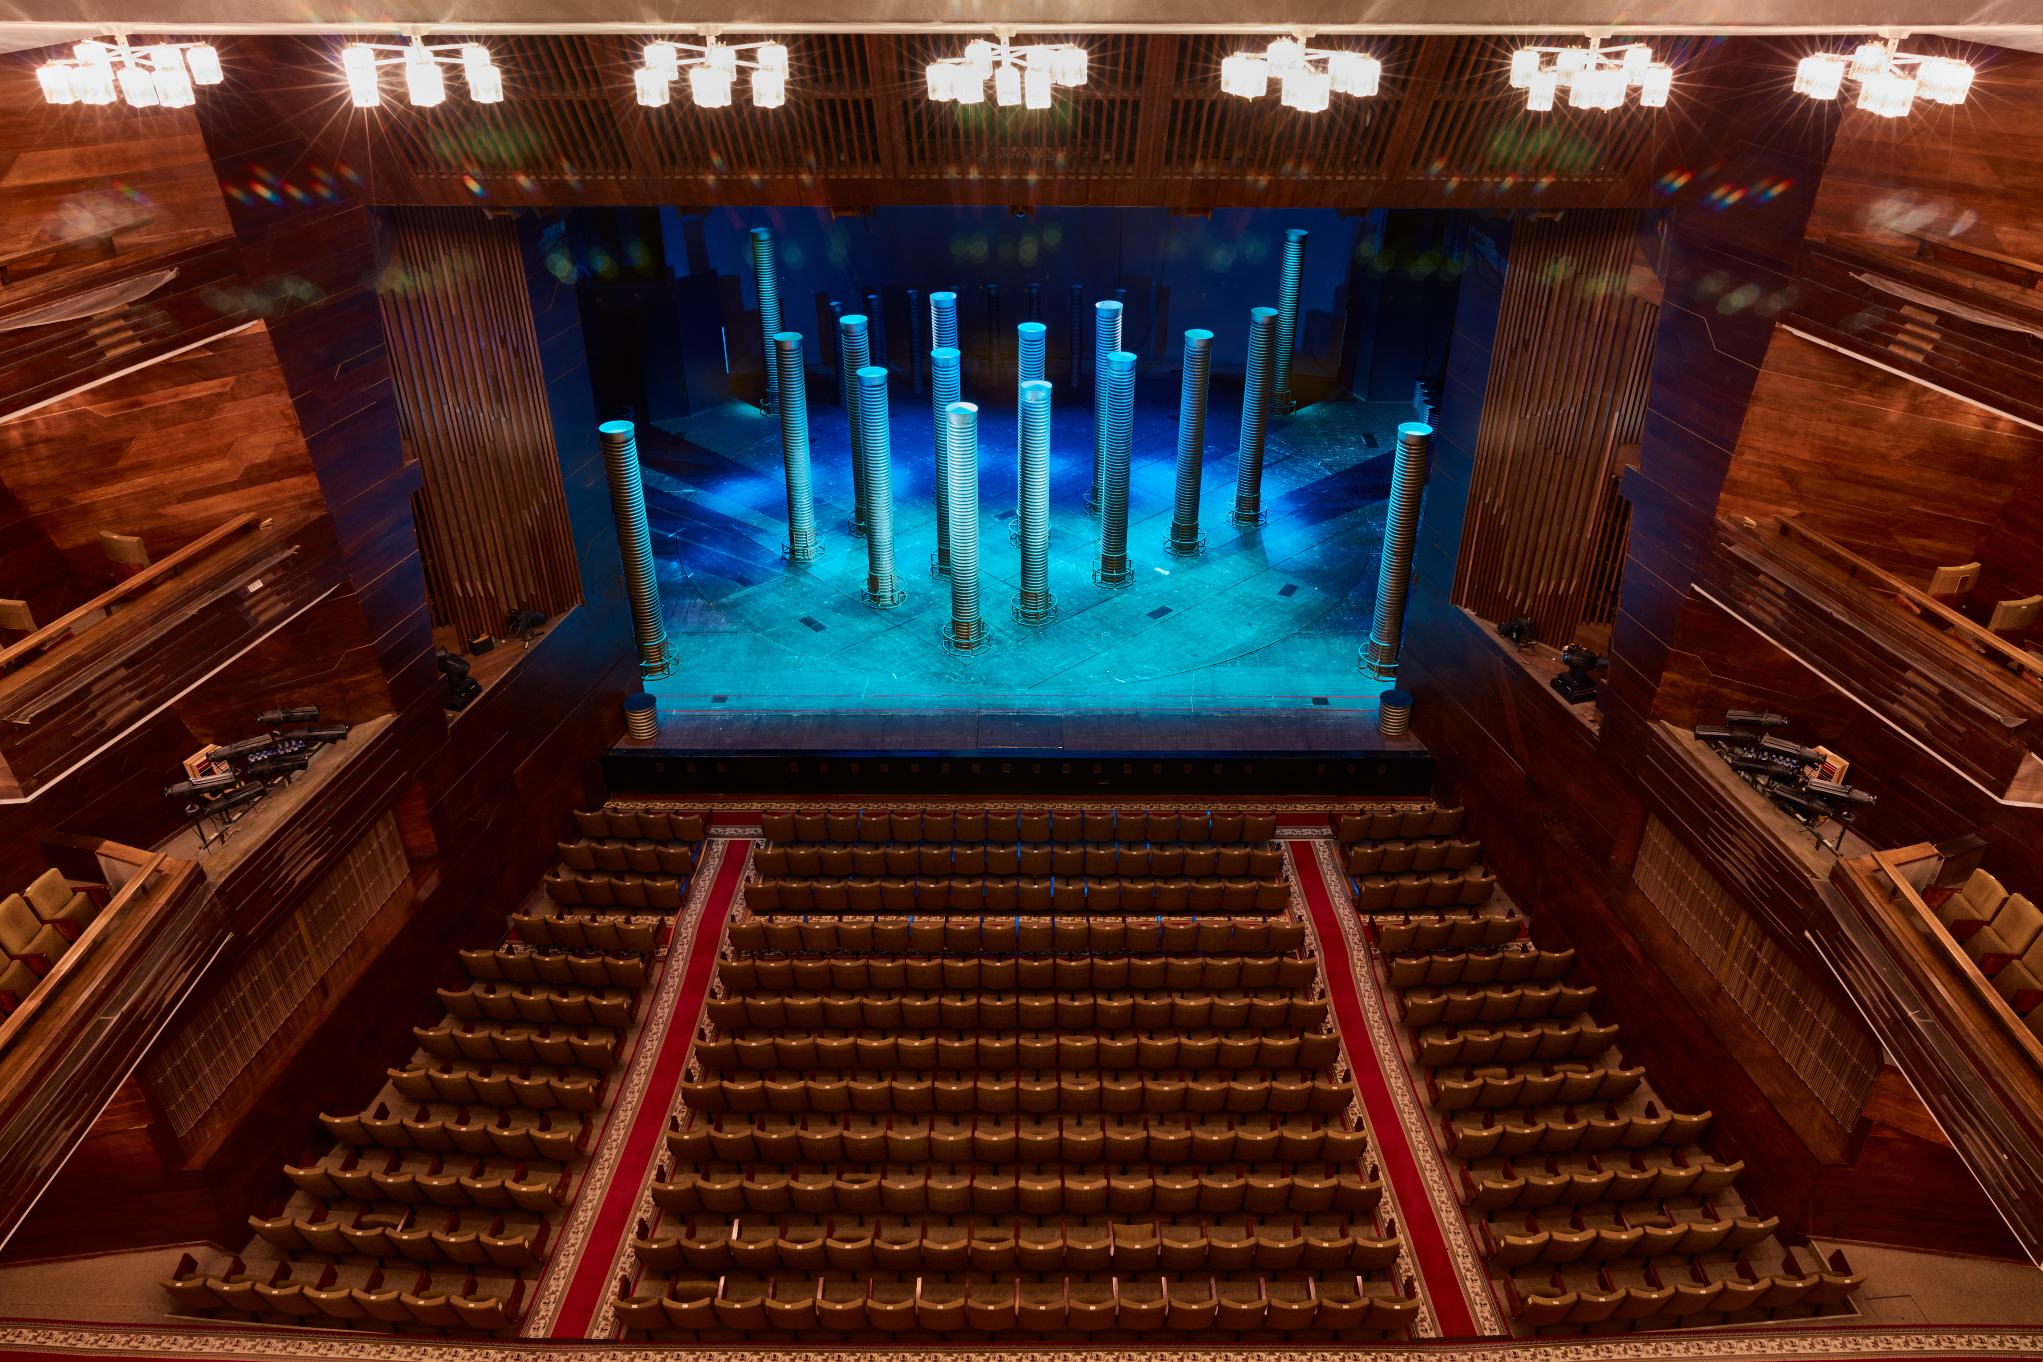
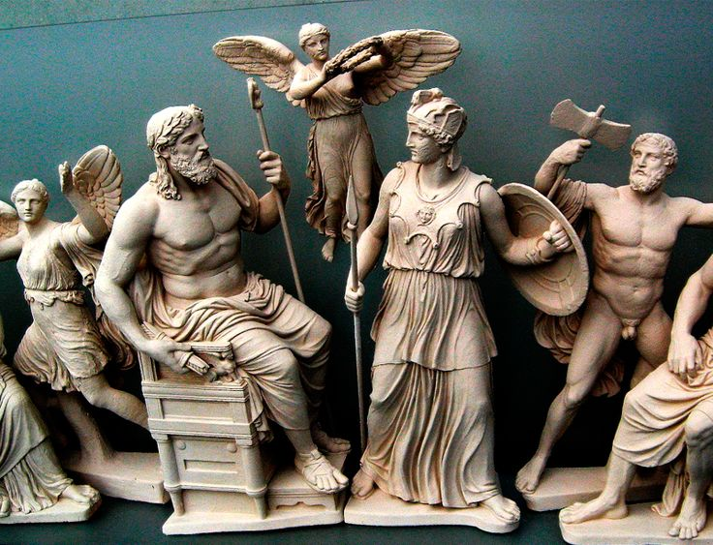
ТЕАТР
Часть 3. Актер и сакральное

Slide 9
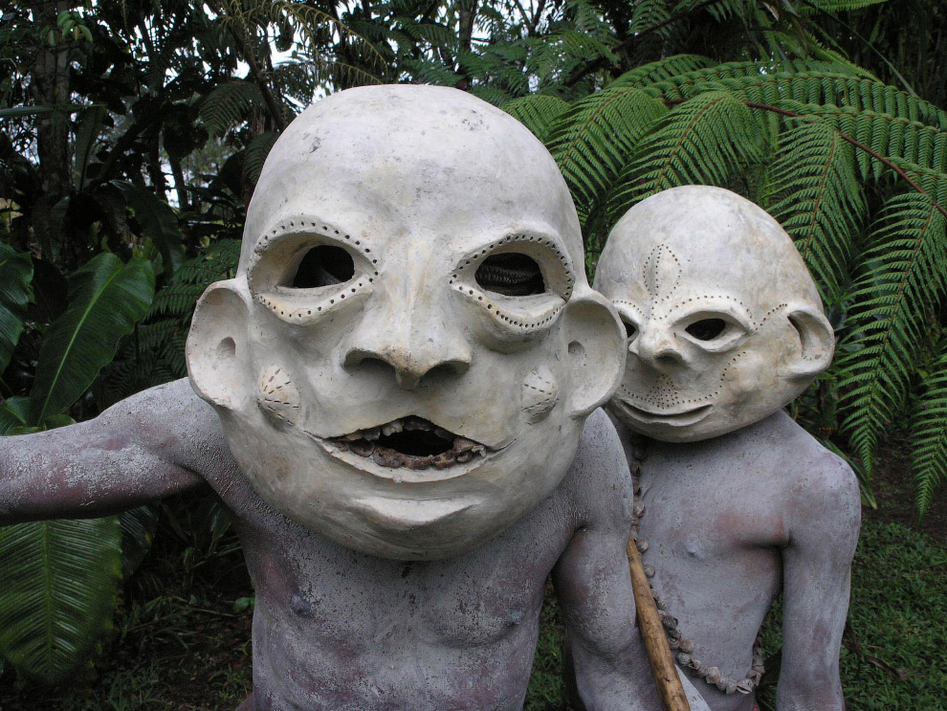
ТЕАТР

Slide 10
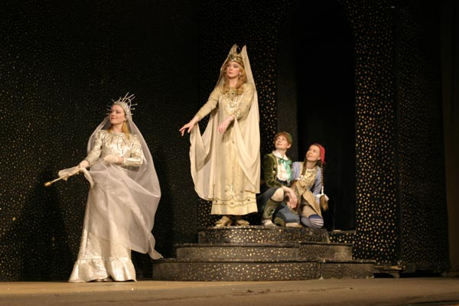
ТЕАТР
Театр души Метерлинка
Nous vivvons dans le sublime
Сокровище смиренных Trésor des humbles
Станиславский и душа
психологический театр и как его надо понимать

Slide 11
ТЕАТР
Заключение. Возвышенное
как смысл театра

